Slide 1
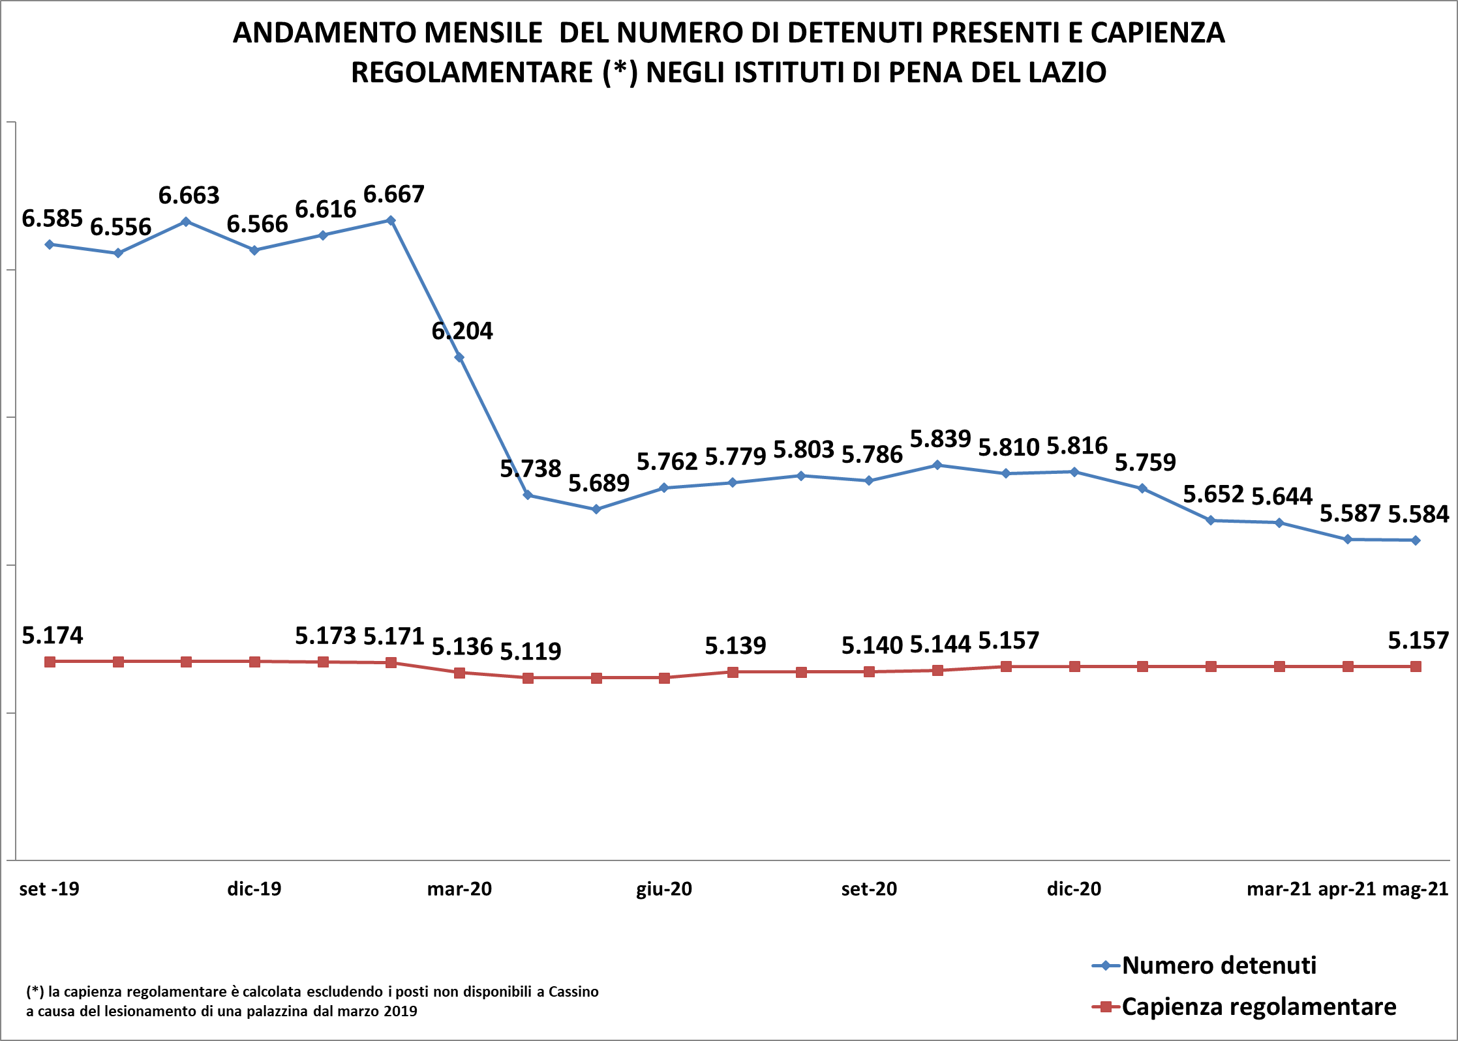

Slide 2
Dettaglio dei detenuti presenti negli Istituti di Pena del Lazio al 31/05/2020
(*) i posti effettivamente disponibili degli istituti del Lazio sono calcolati in base all’ultimo aggiornamento disponibile delle schede di trasparenza degli istituti consultabili sul sito del Ministero della Giustizia

Slide 3
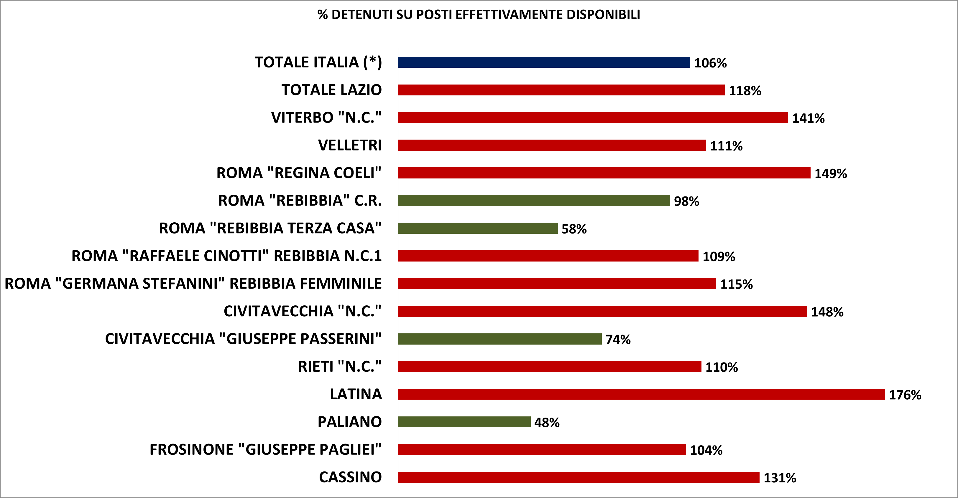
Tasso di affollamento negli Istituti di pena del Lazio calcolato sul totale dei posti effettivamente disponibili al 31 maggio 2021
(*) i posti effettivamente disponibili degli istituti del Lazio sono calcolati in base all’ultimo aggiornamento disponibile delle schede di trasparenza degli istituti consultabili sul sito del Ministero della Giustizia
(**) il tasso di affollamento in Italia è calcolato in base alla capienza regolamentare dichiarata dal DAP

Slide 4
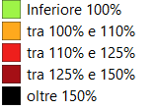
Tasso affollamento per regione e numero di detenuti presenti negli Istituti di pena d’Italia al 31 maggio 2021

Slide 5
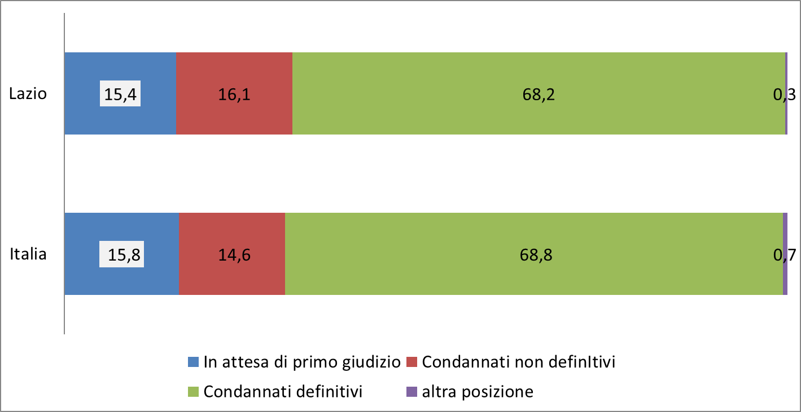
Detenuti per Posizione Giuridica In Italia e nel Lazio al 31 maggio 2021

Slide 6
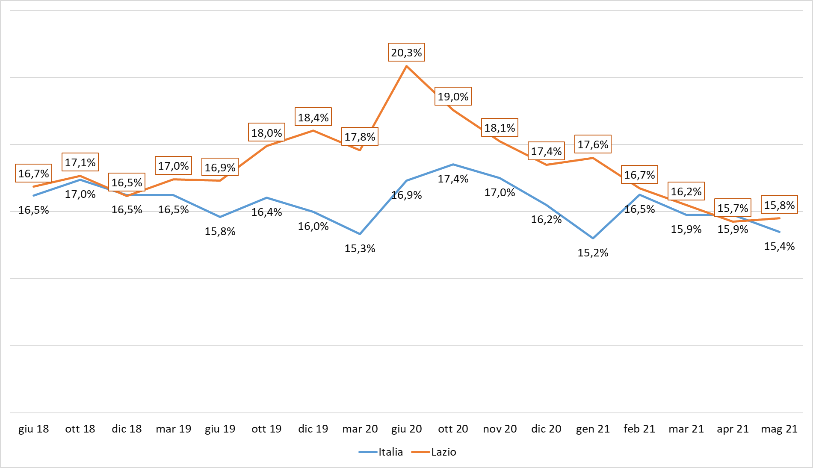
Percentuali di detenuti in attesa di primo giudizio in Italia e nel Lazio dal giugno 2018 a Maggio 2021

Slide 7
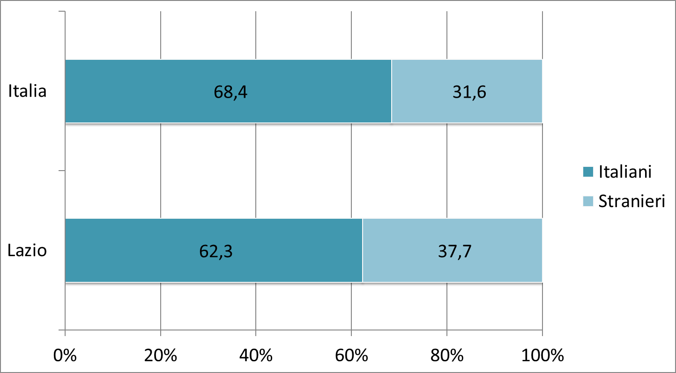
Detenuti per Nazionalità In Italia e nel Lazio al 31 maggio 2021

Slide 8
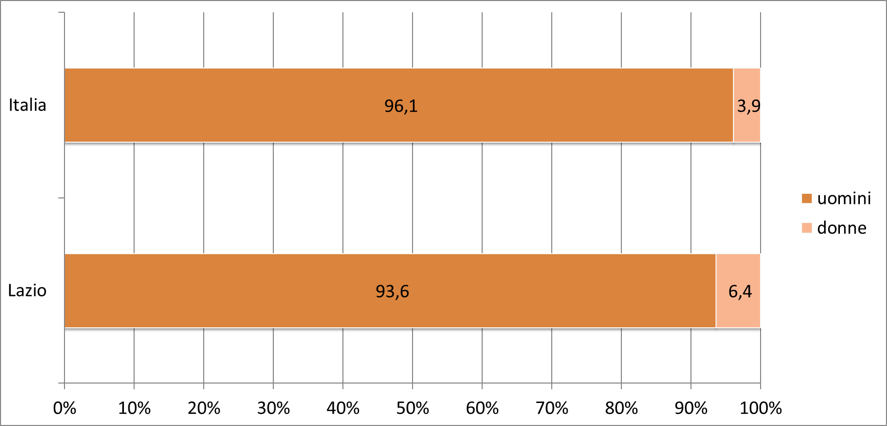
Detenuti per Genere in Italia e nel Lazio al 30 maggio 2021

